Slide 1
Orientaciones para la Octava Sesión Ordinaria del Consejo Técnico Escolar
Tema: Estrategias para desarrollar la evaluación formativa

Slide 2
Propósito de la sesión
Profundizar en el conocimiento y uso de propuestas específicas para el desarrollo de la evaluación formativa y algunas herramientas para llevarla a cabo.

Slide 3
Insumos
Plan de Estudio (pp. 90 a 95): https://educacionbasica.sep.gob.mx/wp-content/uploads/2024/06/Plan-de-Estudio-ISBN-ELECTRONICO.pdf
Programa Sintético de la Fase 4 (páginas 83 y 84): https://educacionbasica.sep.gob.mx/wp-content/uploads/2024/06/Programa_Sintetico_Fase_4.pdf
Libro Enseñanza situada: Vínculo entre la escuela y la vida Frida Díaz Barriga Arceo. (2006)
Video Evaluación formativa: https://www.youtube.com/watch?v=B-SBL_39mnU
Artículo Los Exámenes Manuel Pérez Rocha. (2006). Universidad Autónoma de la Ciudad de México: https://publicaciones.uacm.edu.mx/gpd-los-examenes.html

Slide 4
Video del Secretario de Educación
Como primera actividad se les propone ver y comentar el mensaje del Maestro Mario Delgado Carrillo, Secretario de Educación Pública.

Slide 5
Tema:Estrategias para desarrollar la evaluación formativa
El Plan de Estudio 2022 destaca la evaluación de los aprendizajes como un elemento central del proceso formativo; esta se basa en la relación pedagógica que existe entre estudiantes y docentes, así como la mediación que se efectúa para desarrollar los aspectos comunes que se establecen en el currículo y aquellos que se acentúan en la realidad en la que se desenvuelven.
Su función principal es retroalimentar el proceso educativo por medio del diálogo, lo que contribuye a generar la autorreflexión para tomar decisiones y emprender acciones orientadas a su mejora.

Slide 6
Es importante destacar que, si bien la calificación es un aspecto que se debe considerar, sobre todo en términos de la acreditación, el número no refleja la complejidad de lo que sucede cotidianamente en el aula, el patio, la escuela y la comunidad, ni brinda información suficiente acerca de los múltiples aprendizajes que han desarrollado niñas, niños y adolescentes y en lo que requieren seguir trabajando o las condiciones que surgieron en los distintos momentos del proceso.

Slide 7
Por ello, se debe transitar hacia una perspectiva que va más allá de contabilizar las tareas que entregó la o el estudiante, el número de sus asistencias, el porcentaje de requisitos que cubrió, o el número de exámenes que aprobó; más bien, se trata de valorar lo que hizo la o el estudiante y plantear acciones para resolver, mejorar o profundizar un tema, proyecto o una situación de la vida diaria, o mejorar los métodos didácticos empleados.

Slide 8
Por tanto, la evaluación formativa debe centrarse en conocer la manera en que niñas, niños y adolescentes desarrollan y ponen en práctica sus aprendizajes ante diferentes problemas y situaciones, aprovechando el error como oportunidad de aprendizaje, la forma en la que interactúan con distintas personas y las reflexiones que efectúan tanto de manera personal como colectiva; además de considerar el desarrollo de las propuestas didácticas que se implementan.

Slide 9
En suma, se trata de un proceso constante y continuo que no busca medir el conocimiento memorístico, no califica ni determina el trayecto escolar de niñas, niños y adolescentes, sino que, favorece su avance de acuerdo con las propias condiciones, tiempos y formas de aprendizaje

Slide 10
1. Momento Diagnóstico
En equipos de 4, cada docente comparte un ejemplo breve de evaluación formativa que haya usado.
Elijan la más significativa y reflexionen:
¿Qué beneficio observaste?
¿Qué cambiarías para mejorarla?
Cada equipo expone su ejemplo y reflexión (1‑2 min por equipo).
Material: Notas adhesivas, plumones

Slide 11
2. Plan de estudios
Repartir fragmentos del Plan de Estudios (pp. 90–95).
En equipos, subrayar definiciones, objetivos y procesos de retroalimentación.
Responder:
¿Quiénes participan en este proceso (docentes, alumnos)?
¿Cómo se integra la reflexión sobre el error?
Compartir hallazgos en plenaria.
Material: Extractos impresos, rotafolio

Slide 12
3. Programa sintético
Instrucciones:
Leer en parejas el Programa Sintético Fase 4 (pp. 83–84).
Identificar acciones sugeridas para la evaluación formativa.
En equipo, decidir:
¿Cuál es la más aplicable en tu grado?
¿Cómo adaptarla para tu contexto?
Compartir una propuesta concreta.
Material: Impresos, notas adhesivas

Slide 13
Pausa activa – “Activa tu cuerpo”
Instrucciones:
De pie en círculo.
Realicen 5 estiramientos guiados (cuello, brazos, espalda).
Aplaudan y pestañeen 3 veces.
Realicen una respiración profunda para reencontrar el foco.

Slide 14
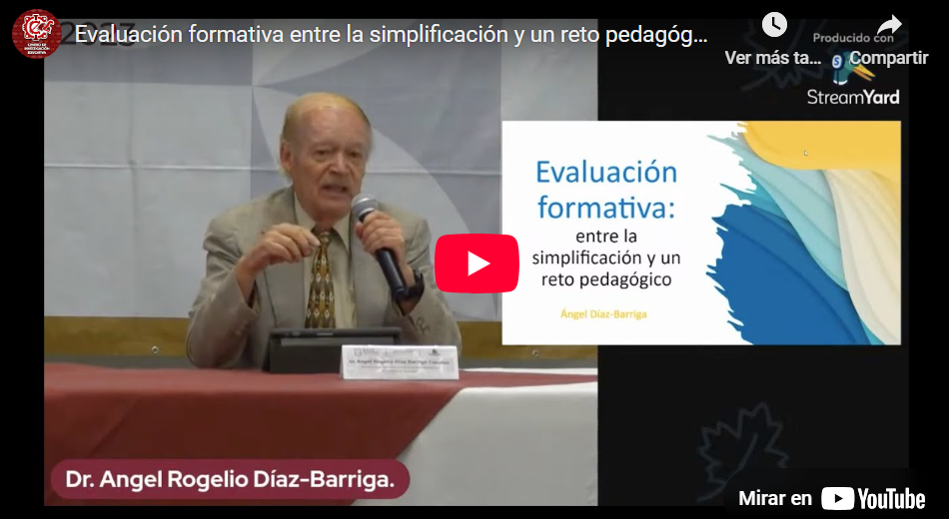
4. Video – Evaluación Formativa
Instrucciones:
Ver el video Evaluación formativa entre la simplificación y un reto pedagógico (min. 29 al 45)
Después de ver comenten:
¿Qué requiere la evaluación formativa tanto del docente como del alumno?
¿Qué otros puntos interesantes rescatan?
Realicen conclusiones en plenaria.

Slide 15
5. Mapa de Ruta Evaluativa
Instrucciones:
Formar equipos, cada uno diseña un “mapa de ruta de evaluación formativa” con las siguientes estaciones:
Punto de partida: ¿Qué necesito observar?
Señal de alerta: ¿Cómo detecto errores o dificultades?
Parada reflexiva: ¿Cómo hago visible el error sin castigo?
Vuelta en el camino: ¿Qué ajustes inmediatos haré?
Meta: ¿Cómo sabré si avanzaron?
Dibujan el mapa con íconos, señales y ejemplos breves.
Lo presentan en plenaria, explicando el recorrido en voz de un "guía educativo".
Material: Hojas grandes, plumones, plantillas opcionales de caminos.

Slide 16
6. Cierre – Actividad de reflexión “Lo que me llevo”
En una tarjeta escriben:
Una idea que cambió su forma de ver la evaluación
Una acción que se comprometen a implementar
Se colocan en un mural o rotafolio con forma de mochila o maleta.

Slide 17
"La evaluación formativa nos permite transformar errores en oportunidades de aprendizaje permanente.“
Gracias por su compromiso y participación.

